Slide 1
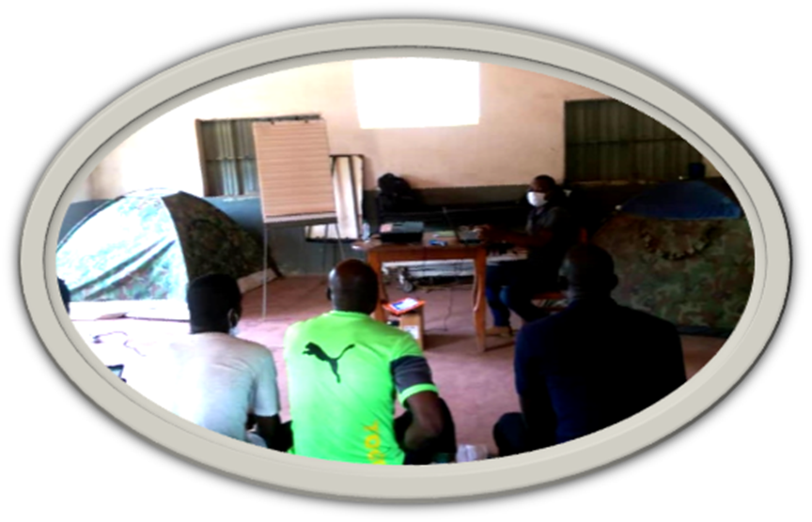
PRISE EN CHARGE MÉDICALE
ET PSYCHO-SOCIALE DES DÉTENU.ES EXPERIENCE
D’EVT SOKODE (Togo)
MASSOKA BARIMA
Psychologue et Ast médical

Slide 2
sommaire
I- A PROPOS D’ ESPOIR VIE-TOGO
II- EVT/RC ET LA PRISON DE SOKODE
III– CONCLUSION

Slide 3
A PROPOS D’ESPOIR VIE-TOGO (1/3)
Espoir Vie-Togo (EVT) est une organisation non gouvernementale à but non lucratif et d’utilité publique de lutte contre le VIH/Sida crée il y a plus d’un quart de siècle.
EVT a son siège à Lomé qui abrite son principal site de prise en charge du VIH/Sida et deux antennes dans les régions dont celle de Sokodé.

Slide 4
A PROPOS D’EVT SOKODE (2/3)
Espoir Vie-Togo antenne de la région centrale est situé dans la ville de Sokodé à environ 300km de Lomé.
Crée en 2001, EVT-RC est membre de la Plateforme des organisations de la société civile de lutte contre le VIH/Sida et de la promotion de la santé au Togo
EVT Sokodé offre des services de :
prévention primaire et secondaire des IST/VIH
prise en charge médicale des Infections sexuellement transmissibles (IST) comme site de services adaptés (SA) et la prise en charge médicale par le traitement antirétroviral (TAR) en tant que site de prise du VIH/Sida

Slide 5
A PROPOS D’EVT SOKODE (3/3)
dispensation des TAR, des médicaments contre les infections opportunistes et les IST
Prise en charge psychologique et divers appuis psychosociaux (nutritionnel, juridique, parrainage, achat de médicaments, examens, …)
Nos Cibles:
La population générale, les orphelins et enfants vulnérables (OEV), les populations clés selon les politiques nationales: les hommes ayant des rapports sexuels avec d’autres hommes (HSH), les professionnels de sexe (PS) et les détenu.es

Slide 6
Ii. EVT/RC ET LA PRISON DE SOKODE (1/8)
Espoir Vie-Togo / région centrale (EVT-RC) intervient dans la prison de Sokodé depuis 2016 et a vu ses interventions renforcées à partir de 2021 avec l’appui du Projet NFM3 « d’Accélération de la mise en œuvre des services de prévention et de la qualité des soins dans la lutte contre les épidémies à VIH et TB » du nouveau modèle de financement du Fonds Mondial (NFM3) de lutte contre le VIH/Sida, la tuberculose et le paludisme.
La prison de Sokodé fait office de maison d’arrêt et d’établissement pour peine mixte civil d’une capacité d’environs 300 détenus mais contient une population carcérale d’environs 400 détenus à ce jour (surpopulation).
Outre l’organisation administrative elle dispose les besoins fondamentaux des détenus : une Infirmerie doté d’un mini dépôt de médicaments pharmaceutiques génériques et des locaux de cuisine.

Slide 7
II. EVT/RC ET LA PRISON DE SOKODE (2/8)
Nos approches à la Prison de Sokodé
Les discussions et l’accord de partenariat entre EVT et les autorités Togolaises en charge du système pénitentiaire (Ministère de la Justice et des relations avec les institutions de la république) via la Plateforme des organisations de la société civile de lutte contre le VIH/Sida et de la promotion de la santé au Togo
Les discussions et l’accords de travail entre l’équipe d’EVT-RC et l’administration de la prison (Régisseur, les surveillants, le personnel soignant composé de 2 infirmiers)

Slide 8
II. EVT/RC ET LA PRISON DE SOKODE (3/8)
Nos approches à la Prison de Sokodé
Forte implication des acteurs internes à la prison par:
Formation des pairs éducateurs détenus (02) qui réalisent les entretiens individuels et causeries de groupes (IEC/CCC)
Formation du Régisseur qui est le superviseur des paires éducateurs détenus
Etroite collaboration avec les 02 infirmiers de la prison
Déplacement de l’équipe des prestataires d’EVT-RC pour la réalisation des activités au moins 3 fois par semaine au niveau de la prison

Slide 9
II. EVT/RC ET LA PRISON DE SOKODE (4/8)
Nos interventions :
Les consultations médicales et les soins aux détenus sur site à l’infirmerie de la prison 03 fois dans la semaine et sur demande du surveillant aux besoins des détenus
Le dépistage actif des IST et le conseil dépistage du VIH
La dispensation des TAR, des médicaments contre les infections opportunistes et les autres IST
L’éducation thérapeutique du patient individuelle (détenus séropositif et/ou autre affection chronique) et l’aide à l’observance
La dispensation communautaire des TAR et médicaments contre les IO

Slide 10
II. EVT/RC ET LA PRISON DE SOKODE (5/8)
La prise en charge psychologique (hygiène psychologique, soutien psychologique pour les détenus VIH positif…)
La médiation auprès de la famille et/ou de la communauté et auprès des autorités de la prison pour différents besoins des détenus : la consultation et le besoin de soins spécialisés en externe, l’assistance nutritionnelle, l’aide financière, le besoin de communiquer avec les parents, enfants, partenaire
Les visites à domicile des familles des détenus et à l’hôpital des cas référés
Le suivi à la sortie de la prison pour les détenus séropositifs qui résident dans l’aire sanitaire de la région centrale et souhaitent continuer leur prise en charge avec EVT

Slide 11
II. EVT/RC ET LA PRISON DE SOKODE (6/8)
N° | Activités | Effectifs
1 | Consultation médicale (mensuelle) | 40
2 | Suivi médicopsychosocial et biologique des PVVIH | 7
3 | Réinsertion sociale des anciens détenus Séropos PVVIH | 3

Slide 12
II. EVT/RC ET LA PRISON DE SOKODE (7/8)
Nos difficultés :
L’approvisionnement pauvre et très insignifiant du mini dépôt pharmaceutique de l’infirmerie
Les cas d’inobservance aux TAR liés aux conditions de détention: cellule commune, vol, détournement et difficultés décrites par les détenus VIH positifs à bien stocker leur TAR et les prendre aux heures indiquées quand parfois ils sont « ventre affamé »
Réticences de certains détenus à échanger avec leur familles, voire communauté pour faciliter parfois la médiation

Slide 13
II. EVT/RC ET LA PRISON DE SOKODE (8/8)
Nos difficultés :
Souvent les détenus séropositifs quand ils sont libérés n’aiment pas donner d’indications sur leurs futures destinations
Moyens tout genre limités d’EVT/RC face parfois à des cas difficiles

Slide 14
Conclusion/PERSPECTIVES
Créer un environnement favorable à la santé en prison et pour le bien-être des détenus reste un défi pour EVT-RC.
Les détenus séropositifs ont souvent plus de difficultés que les personnes séropositives en liberté à vivre avec le VIH.
Par ailleurs tout effort externe d’améliorer de façon durable la santé des détenus séropositifs au VIH dont ils vivent comme une « seconde prison » est salutaire. Il faudra donc rechercher plus de moyens afin de mieux répondre aux différents besoins de la population carcérale de la prison civile de Sokodé et même les autres prisons du Togo

Slide 15
Merci pour votre aimable attention
EVT-RC _ Sokodé ; quartier Bourèkoufoulmdè ; Non loin du « bar sous les cocotiers », Rue « Maison Familiale » allant vers Kouloundè; à 50 mètres de la route de Tchamba
+228 90 08 52 61 / 99 67 75 02
espoirvietogorc@gmail.com
www.espoirvietogo.org

